Slide 1


PADRES DEL BICENTENARIO
Encuesta exploratoria sobre participación de los padres en la crianza de sus hijos e hijas

Slide 2
Responsable del cuidado de los hijos/as
El 77% de los encuestados considera que la madre es la principal responsable del cuidado de ellos(as).
La segunda persona más mencionado como responsable es la abuela(o). Ellos solo aparecen en tercer
lugar (8%).
Cercanía con los hijos/as
El 94% de los padres encuestados considera que tiene una relación cercana o muy cercana con sus hijos e hijas
Fuente: Encuesta sobre la participación de los hombres en la crianza de sus hijos e hijas. SERNAM- Opina, Junio del 2010.

Slide 3
Relación de los encuestados con sus padres
Sólo el 49% declaró haber tenido una relación cercana con su padre
El 34% declaró que la relación que él tenía con su padre era muy distante o distante.
Relación de los encuestados con sus padres versus la que ellos tienen con sus hijos
Sólo el 22% declara haber tenido una relación muy cercana con su padre
Fuente: Encuesta sobre la participación de los hombres en la crianza de sus hijos e hijas. SERNAM- Opina, Junio del 2010.

Slide 4
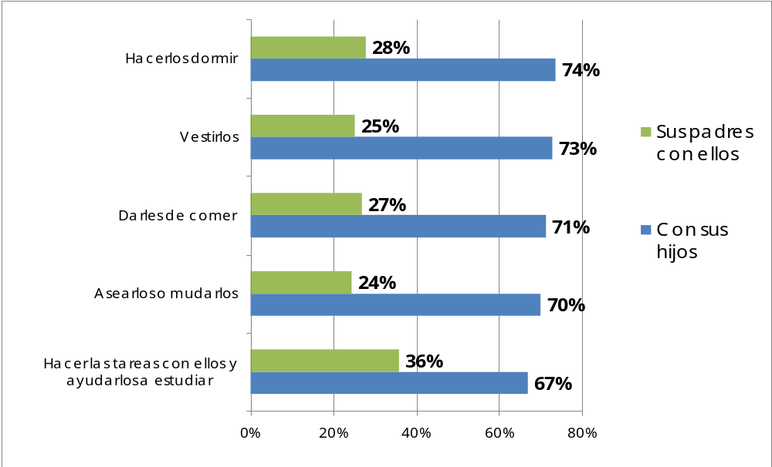
Actividades que realiza con sus hijos/as versus la que hacía con su padre
Actividades que realizan con sus hijos/as versus las que su padre realizaba con él (hijos/as menores a 10 años)
Se observa una tendencia hacia la mayor participación del padre en las actividades domésticas de crianza.
3 de cada 4 hombres declara participar aseando y mudando a su hijo/a.
Fuente: Encuesta sobre la participación de los hombres en la crianza de sus hijos e hijas. SERNAM- Opina, Junio del 2010.

Slide 5
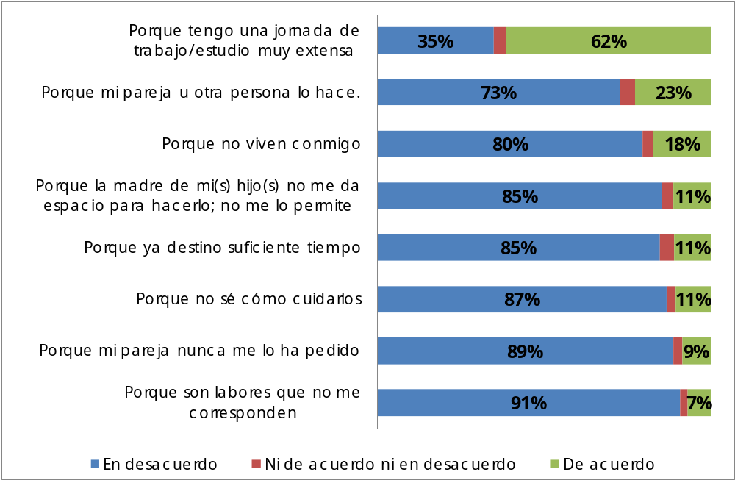
Razones por las que no le dedica más tiempo al cuidado de los hijos(as)
Le voy a leer algunas frases y quisiera pedirle que me diga cuan de acuerdo o en desacuerdo está ud. con ellas. Usted no dedica más tiempo a sus hijos …
El 43% de los hombres declara que NO le dedica más tiempo al cuidado de sus hijos porque la madre lo hace, ella no le da espacio o nunca se lo ha pedido.
El 7% dice que no lo hace porque no le corresponde
Fuente: Encuesta sobre la participación de los hombres en la crianza de sus hijos e hijas. SERNAM- Opina, Junio del 2010.

Slide 6
Disposición a hacer sacrificios
El 55% de los encuestados está de acuerdo en sacrificar su sueldo, para estar más tiempo con sus hijos(as) y el 63% a sacrificar su desarrollo profesional
Facilidades para conciliar
El 80% de los encuestados considera que en Chile las condiciones de trabajo dificultan la conciliación vida familiar- vida laboral
Fuente: Encuesta sobre la participación de los hombres en la crianza de sus hijos e hijas. SERNAM- Opina, Junio del 2010.

Slide 7
Posibilidades reales que según los padres tienen para conciliar
El 62% de los encuestados declara NO tener la opción de poder disminuir su jornada de trabajo a cambio un menor sueldo.
Implementación de políticas de conciliación
El 67% de los encuestados está de acuerdo con pactar horarios flexibles y el 53% poder realizar su trabajo desde el hogar y así poder conciliar su vida familiar y laboral
El 73% de los padres considera necesario contar con más días de permiso cuando nace un hijo: Postnatal Masculino
Fuente: Encuesta sobre la participación de los hombres en la crianza de sus hijos e hijas. SERNAM- Opina, Junio del 2010.

